Slide 1
PERCEPCIÓN DEL SERVICIO DE RECOLECCIÓN DE DESECHOS SÓLIDOS, PRESTADO POR LA EMPRESA VEOLIA S.A.S EN EL MUNICIPIO DE
AGUACHICA – CESAR
PROYECTO DE GRADO
MONSALVE DUARTE MARIA FERNANDA
MORENO GONZALEZ MANUEL ARMANDO
DIRECTOR DE PROYECTO
KATERINE ISABEL SOTO ASCANIO
UNIVERSIDAD POPULAR DEL CESAR SECCIONAL AGUACHICA
CIENCIAS ADMINISTRATIVAS, CONTABLES Y ECONÓMICAS
ADMINISTRACIÓN DE EMPRESAS
AGUACHICA
2022 - 2

Slide 2

INTRODUCCIÓN
La presente investigación tuvo como objetivo establecer las percepciones del servicio de recolección de desechos sólidos, prestado por la empresa Veolia en el municipio de Aguachica – Cesar; La metodología utilizada fue de enfoque cuantitativo con un diseño descriptivo, la herramienta fue enmarcada por la encuesta; Los resultados arrojados permitieron conocer la percepción de los usuarios de la comunidad de Aguachica Cesar.
02

Slide 3
DESCRIPCIÓN DEL PROBLEMA
Pregunta Problema
¿Cuál será el beneficio que traerá la Percepción del Servicio de Recolección de Desechos Sólidos, Prestado por la Empresa VEOLIA S.A.S en el Municipio de Aguachica – Cesar?
03

Slide 4

JUSTIFICACIÓN
La presente investigación se realizó con el fin de establecer las percepciones del servicio de recolección, de desechos sólidos, prestado por la empresa VEOLIA en el municipio de Aguachica–Cesar, por lo anterior fue útil porque: permitió establecer una serie de condiciones del inconformismo de la comunidad del municipio objeto de estudio, mediante la información recolectada; De igual manera, benefició a la empresa para tomar decisiones frente a los datos expresado de forma directa de la sociedad Aguachiquenses; Brindó los diferentes niveles de favorabilidad o desfavorabilidad frente al servicio centra de la investigación; Constituyó en un documento fuente para consultar y tomar las decisiones con el fin de mejorar en la práctica del servicio que se está estudiando prestado; Proporcionó un sistema que permita ver las PQRS y demás inconvenientes que develan los habitantes del municipio
04

Slide 5
OBJETIVOS
OBJETIVO GENERAL
Establecer las percepciones del servicio de recolección de desechos sólidos, prestado por la empresa VEOLIA SA.S en el municipio de Aguachica– Cesar
OBJETIVO ESPECIFICOS
- Identificar las percepciones que tiene la comunidad de Aguachica frente al servicio de recolección de desechos sólidos, prestado por la empresa VEOLIA S.A.S en el municipio de Aguachica – Cesar.
- Develar las diferentes rutas de recolección de desechos sólidos (PQR) peticiones, quejas o reclamos que los usuarios hacen en la empresa VEOLIA S.A.S en el municipio de Aguachica - Cesar, para mejorar el servicio
- Determinar la eficiencia de las respuestas en los (PQR) peticiones, quejas o reclamos de los usuarios de VEOLIA S.A.S en el municipio de Aguachica - Cesar
- Proponer estrategias de mejoramiento para mejorar la percepción de los usuarios de la empresa de servicio de aseo VEOLIA S.A.S con respecto a la prestación en el municipio de Aguachica - Cesar
05

Slide 6
TIPO DE INVESTIGACIOÓN POBLACIÓN, MUESTRA.
TIPO DE INVESTIGACIÓN:
La presente investigación asumirá un enfoque cuantitativo, debido a que, encierra un conjunto de procesos secuenciales y probatorios, permitiendo que, cada uno depende de la anterior fase.
POBLACIÓN:
De acuerdo con la plataforma TERRIDATA del Departamento Nacional de Planeación (DNP), Aguachica cuenta con 118.652 habitantes (2020)
06

Slide 7
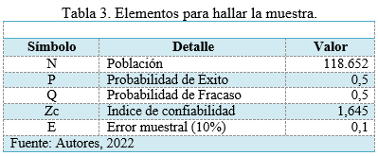
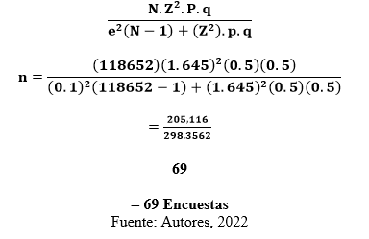
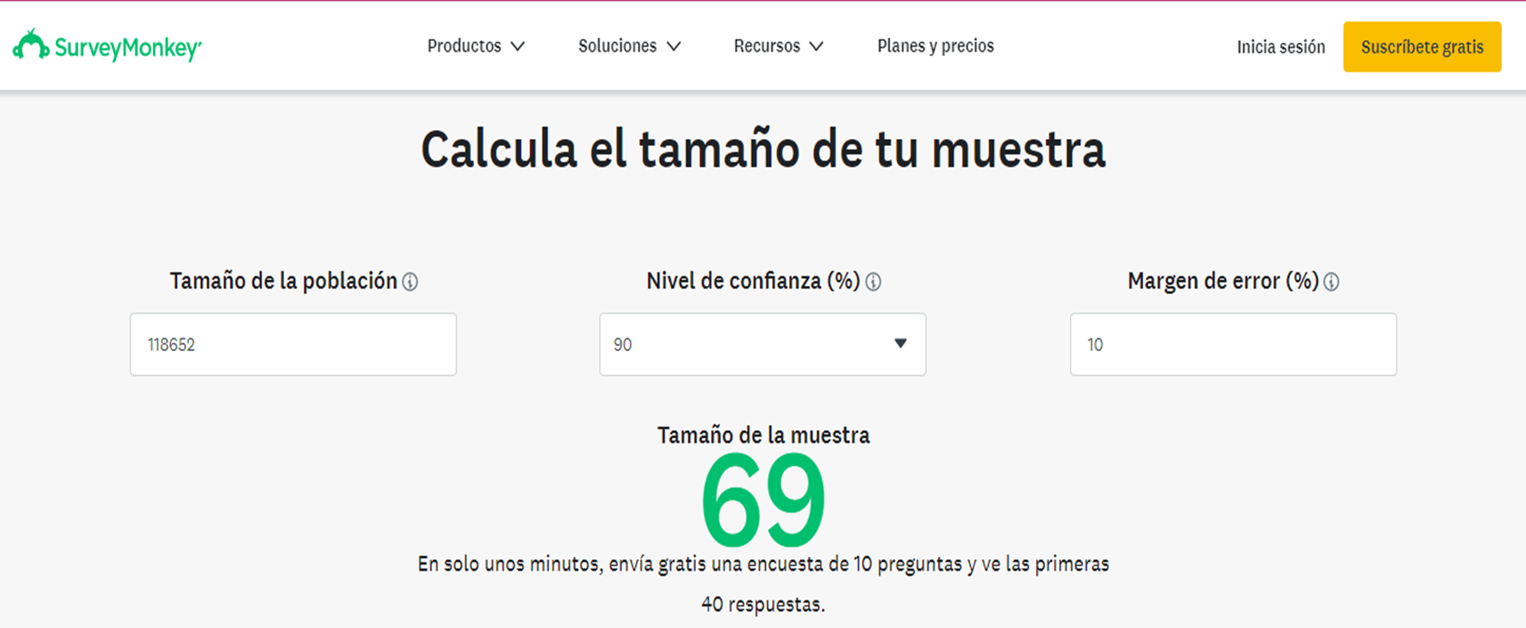
MUESTRA

Slide 8
DESARROLLO DE LOS OBJETIVOS ESPECIFICOS
Objetivo Específico Número 1.
Identificar las percepciones que tiene la comunidad de Aguachica frente al servicio de recolección de desechos sólidos, prestado por la empresa VEOLIA en el municipio de Aguachica – Cesar.
El presente objetivo se realizó con la fuente de información primaria como es la encuesta, su procedimiento consistió en encuestar a cada participante de la investigación los cuales fueron escogido en la muestra, de igual manera, posteriormente se llevó una agrupación, tabulación y análisis de la información recolectadas en forma directa para analizar de manera cuantitativa en tablas y gráficas, que sirvió para fomentar su análisis estructural administrativa con relación al trabajo de investigación.
07

Slide 9
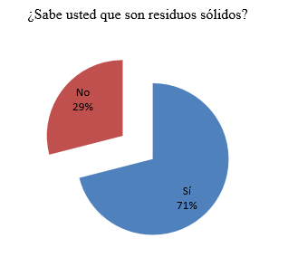
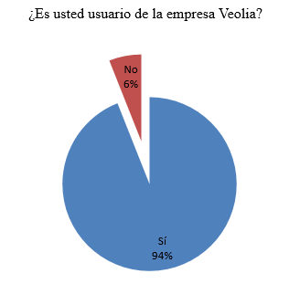
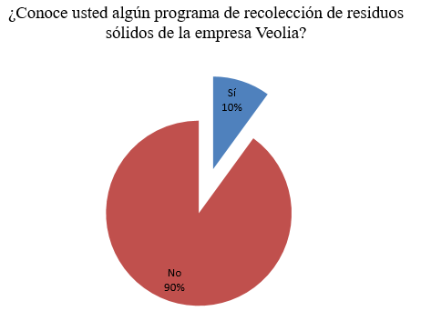
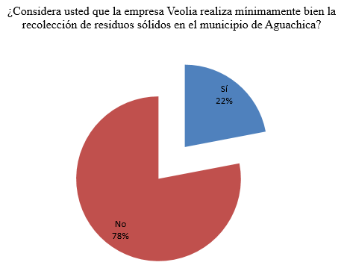
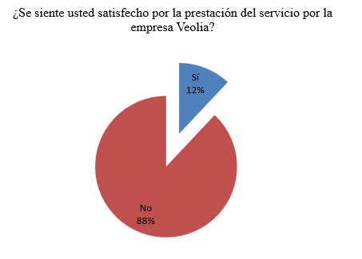
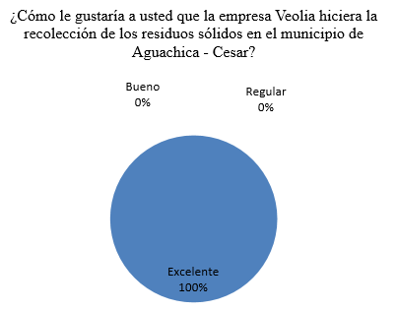
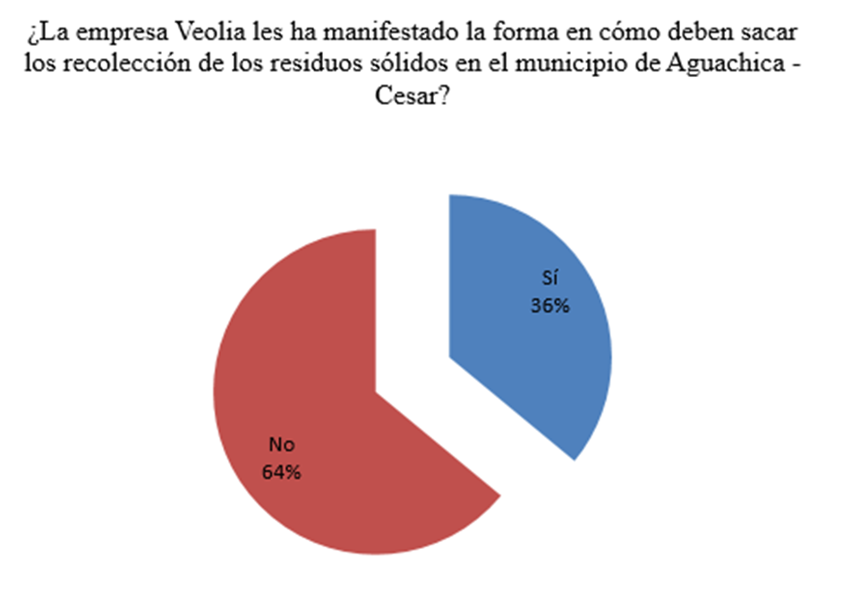

Slide 10
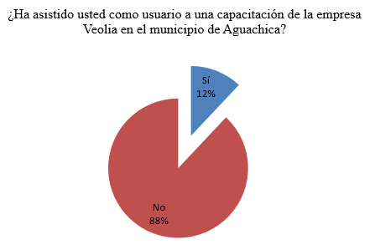
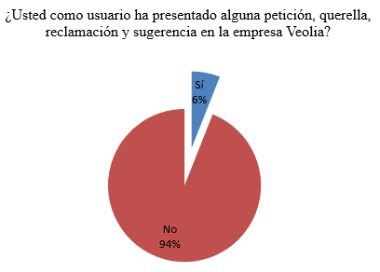
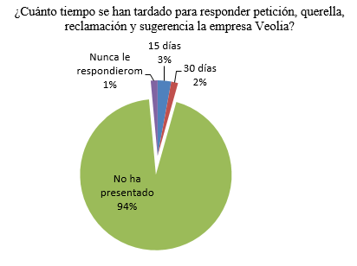
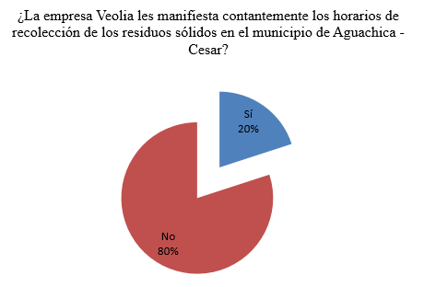
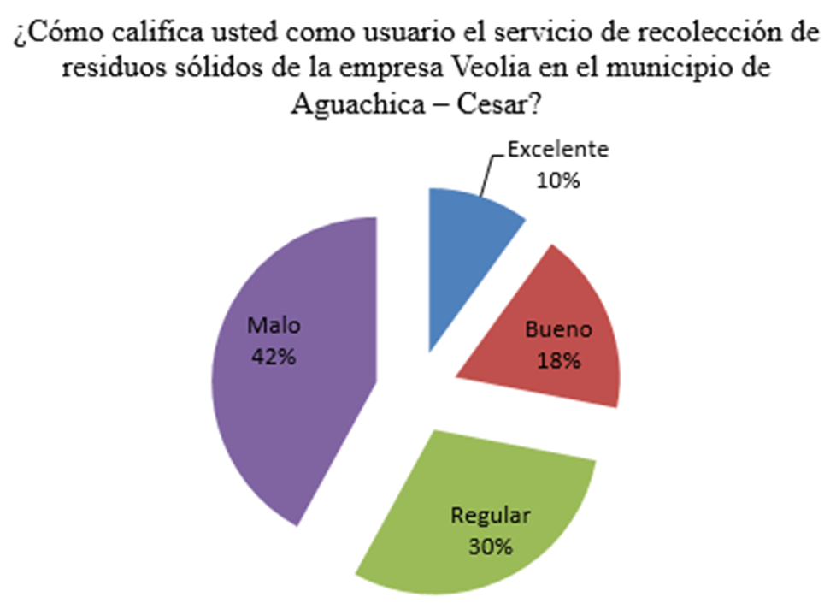
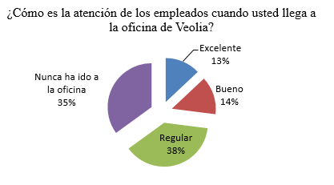

Slide 11
Objetivo Específico Número 2.
Develar las diferentes rutas de recolección de residuos sólidos y los (PQRS) peticiones, quejas, reclamos o sugerencias que los usuarios hacen en la empresa Veolia en el municipio de Aguachica, para mejorar el servicio.
En la presente investigación, se pudo identificar que, Veolia SAS, cuentan con un cronograma operativo apto, para la recolección total de los residuos sólidos en el municipio, contado con una gran serie de rutas y micro rutas distribuidas por toda la zona urbana de la localidad, con una continuidad de tres veces a la semana los 365 días del año, apoyándose de un amplio personal tanto operativo como administrativo, el cual labora las 24 horas para el buen funcionamiento de su operación.

Slide 12
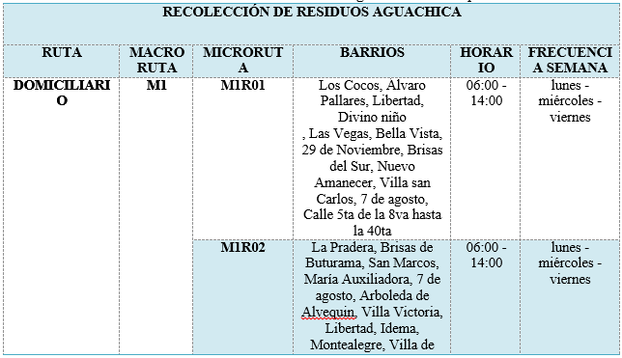

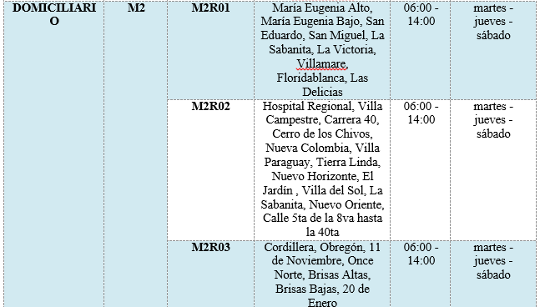


Slide 13
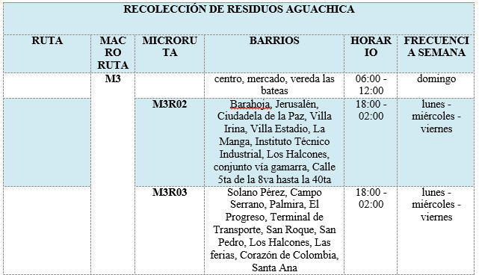
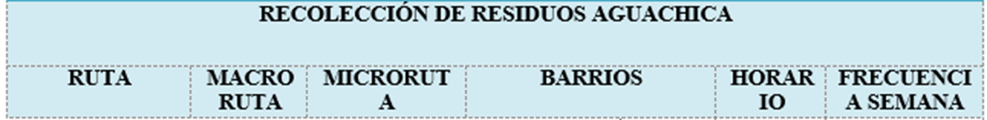
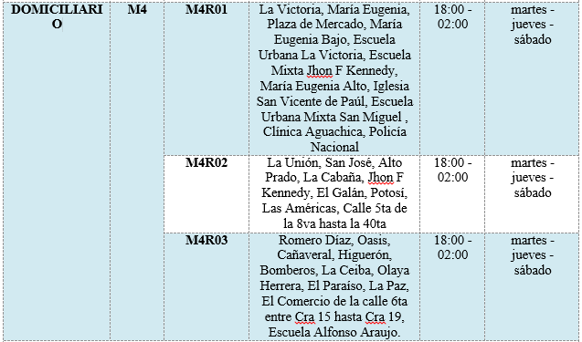

Slide 14
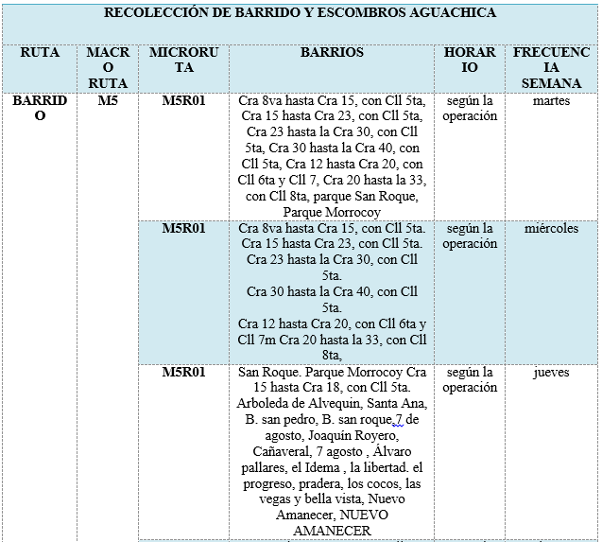
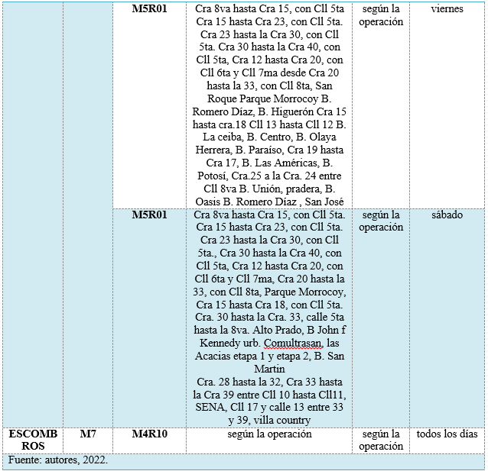

Slide 15
Objetivo Específico Número 3.
Determinar la eficiencia de las respuestas en los (PQR) peticiones, quejas, reclamos y/o sugerencia de los usuarios de Veolia en el municipio de Aguachica, con sus respectivos asuntos.

Slide 16
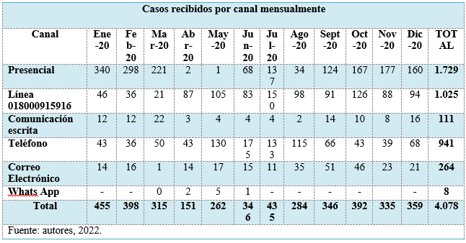
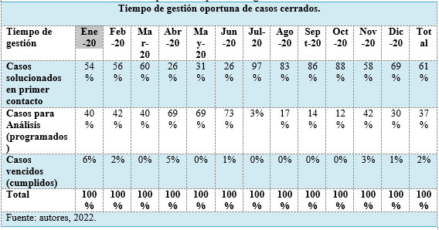

Slide 17
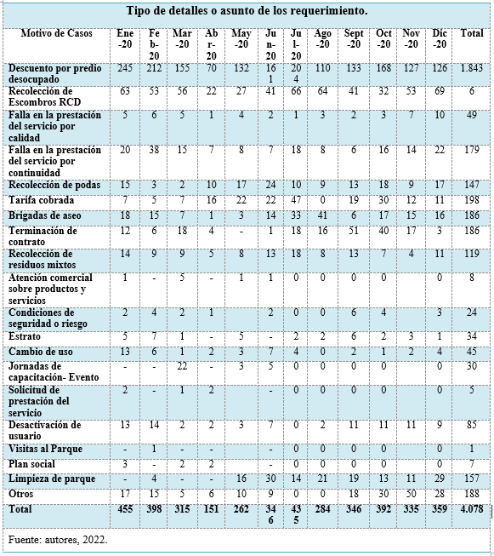

Slide 18
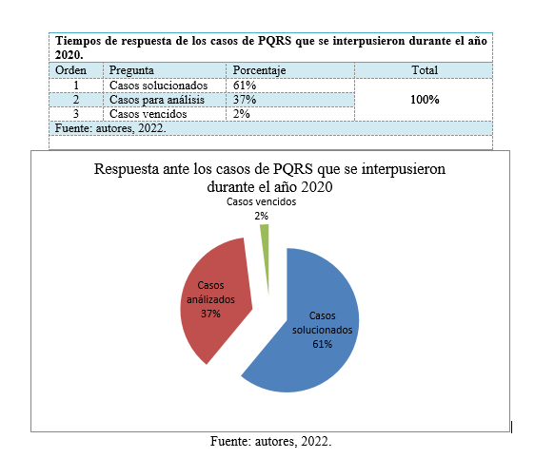

Slide 19
Objetivo Específico Número 4.
Proponer estrategias de mejoramiento para mejorar la percepción de los usuarios de la empresa de servicio de aseo Veolia con respecto a la prestación en el municipio de Aguachica - Cesar
- Que se recoja la basura en casa y no por montones los cuales son colocados al frente de varias casas causando malos olores
- Ampliación en la capacidad operaria y maquinaria para que eviten inconvenientes de retraso en rutas cuando hay días de alta
- Fortalecimiento de continuidad en la prestación del servicio; Pronta atención a las quejas y mejorar la forma de hablar con las demás personas; Trato y como se expresan los trabajadores
- Buscar entrevistas con los jefes de las familias Aguachiquense para comprometerlo de forma positivo la implementación de plan de gestión de residuos sólidos

Slide 20
CONCLUSIONES
Existe desconocimiento de los usuarios sobre los servicios que ofrece la empresa VEOLIA S.A.S así mismo, persiste la insatisfacción, que ocasiona la no realización de una adecuada limpieza y clasificación de los desechos en los lugares donde la recopilan para su recolección.
La recolección de desechos sólidos, con la insatisfacción de la ciudadanía, lleva a las estrategias para aminorarlas, concluyendo en el diagnóstico del estado actual del municipio, donde, se apropia del tema de gestión y la organización empleando a los actores sociales involucrado la información concreta del conflicto socio ambiental.
08

Slide 21
RECOMENDACIONES
Propone a la empresa VEOLIA S.A.S y cada uno de sus departamentos de Gestión administrativos y ambientales del municipio de Aguachica la creación e implementación de campañas enfocadas en la importancia de manejo y distribución de los residuos sólidos con el objetivo de incrementar la percepción buscando la satisfacción de los usuarios y la ciudadana general del municipio objeto de estudio.

Slide 22
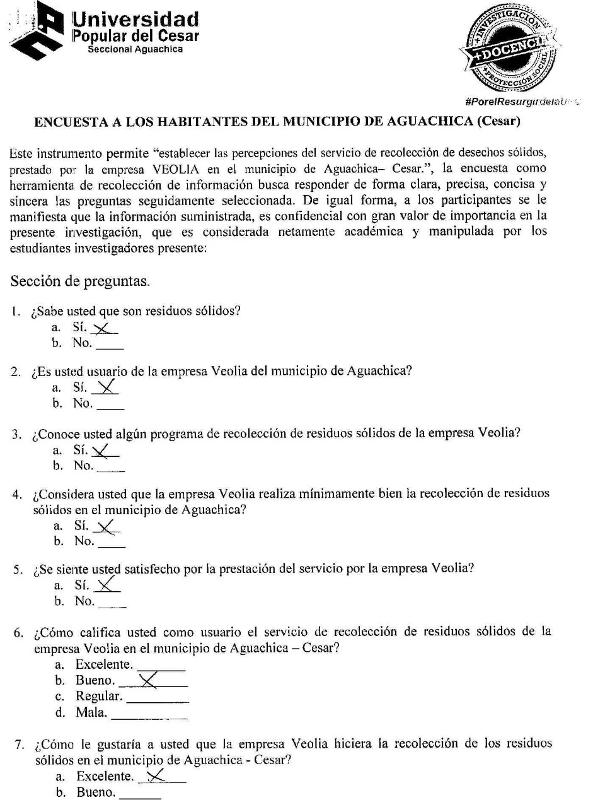
APÉNDICES
09

Slide 23
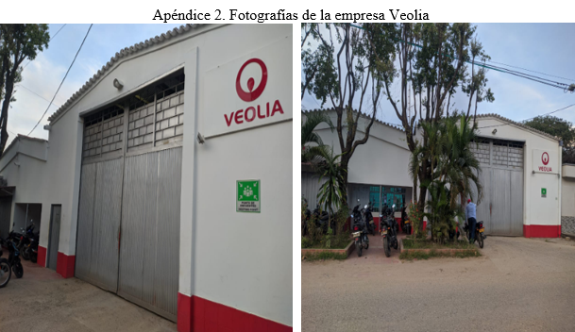

Slide 24
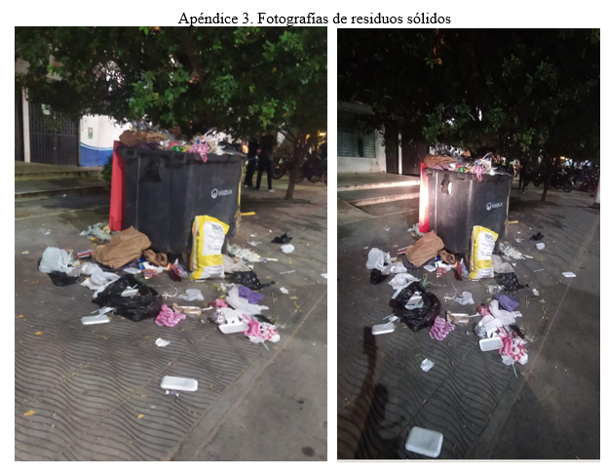

Slide 25
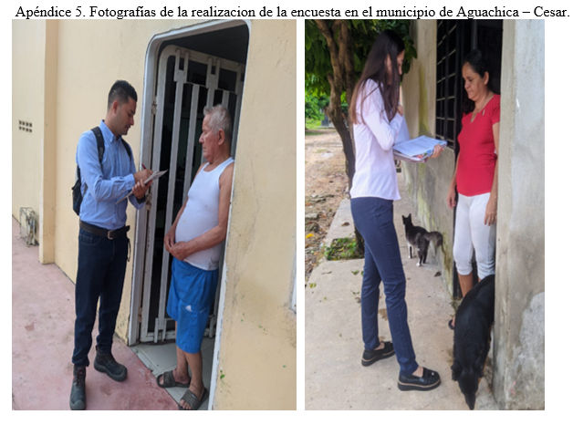
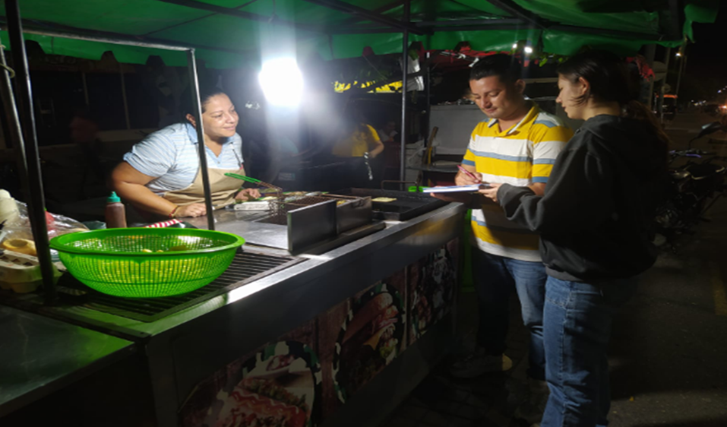

Slide 26
BIBLIOGRAFIA
Bernache G. (2019). Evaluación de los sistemas de manejo de residuos en cuatro municipios de Jalisco, México. Revista Internacional de Contaminación Ambiental. N. 35, 19-27. http://dx.doi.org/10.20937/RICA.2019.35.esp02.03.
Galeano-Morín, M. E. (2020). Diseño de proyectos en la investigación cualitativa, (2ª Ed.) Medellín: Fondo editorial Universidad EAFIT.
Hernández-Sampieri, R.; Fernández-Collado, C. & Baptista-Lucio, P. (2018). Fundamentos de la metodología de la investigación, (10ª Ed.), Mc Graw Hill- Interamericana de España. S.A. de C.V. México.
Cahe E., y Prada J. (2019). Análisis multicriterio y selección de propuestas de gestión de residuos sólidos urbanos. Revista Iberoamericana de Economía Ecológica. Vol. 29, No. 1., 53-66. https://redibec.org/ojs/index.php/revibec/article/view/284/171.
Espinoza, I. L. & Torres-Fragoso, J. (2022). Análisis de la calidad de servicios públicos de salud con el modelo SERVPERFun caso en el Istmo de Tehuantepec recuperado de: https://dialnet.unirioja.es/servlet/articulo?codigo=8387461.
10

Slide 27

¡Gracias!

